Slide 1
523491 COOPERATIVE EDUCATION I
นางสาวปอรรัชม์ ปานใจนาม
รหัสนักศึกษา B6109868

Slide 2

Sony
Technology (Thailand)
Co., Ltd.
STTB

Slide 3
Position:
COOP STUDENT
• ลักษณะงานที่ได้รับมอบหมาย คือ งานประจำและโครงงาน
• งานที่ได้รับมอบหมาย คือ Implement Intelligent Manufacturing with IoT,
One STT project (การพัฒนาเว็บไซต์และโปรแกรมเพื่อระบบโรงงาน), เขียน Web Application ด้วย C#, JAVA Script, PHP, SQL, HTML อื่น ๆ ตามที่ได้รับมอบหมาย โดยปฏิบัติงานที่โรงงานบางกะดี จ.ปทุมธานี
Department:
New Technology & System development

Slide 4
วัตถุประสงค์
เพื่อเรียนรู้ในการพัฒนาเว็บไซต์และโปรแกรมเพื่อระบบโรงงาน
เพื่อนำความรู้ไปใช้ให้เกิดประโยชน์ในอนาคตได้
เพื่อเรียนรู้และเข้าในการทำงานจริงภายในสถานประกอบการ

Slide 5
ขอบเขตการทำงาน
ศึกษาการทำงานของระบบโรงงาน
ศึกษาการใช้งานซอฟแวร์ที่เกี่ยวข้องกับการพัฒนาเว็บไซต์และโปรแกรมเพื่อระบบโรงงาน
ศึกษาการใช้งาน PHP HTML JavaScript และ MySQL

Slide 6
ที่มาและความสำคัญ
ในปัจจุบันการทำงานอย่างมีประสิทธิภาพถือเป็นเรื่องสำคัญ กล่าวคือพนักงานที่ทำงานนั้นควรมีสุขภาพร่างกายแข็งแรงพร้อมสำหรับการทำงาน แล้วเป็นหน้าที่ของทางบริษัทที่ต้องใส่ใจดูแลพนักงานทุกคนโดยมีการตรวจสอบดูแลสุขภาพและความเสี่ยงต่าง ๆ ของพนักงานที่อาจเกิดจากการทำงานได้ เนื่องจากพนักงานมีจำนวนมากและวิธีการเดิมที่ใช้ตรวจสอบดูแลพนักงาน เพื่อทำการแจ้งให้ไปตรวจสุขภาพตามรายการความเสี่ยงในการทำงานส่วนนี้ใช้เวลาในการทำงานเป็นเวลามากจากปัญหาข้างต้น
จึงทำให้เกิดแนวคิดในการจัดการปัญหานี้ภายในองค์กรเพื่อให้ลดเวลาการทำงานในส่วนนี้ของผู้ตรวจสอบดูแลพนักงาน และอำนวยความสะดวกในการตรวจสอบมากยิ่งขึ้นจึงเกิดการจัดทำระบบแจ้งตรวจสุขภาพตามปัจจัยเสี่ยงของพนักงานขึ้นมา

Slide 7
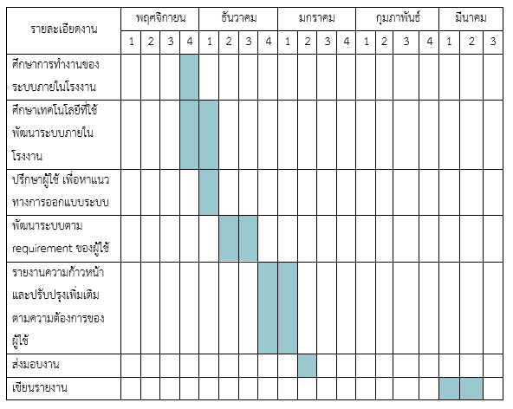

Slide 8






Health Checkup risk factor system
ระบบแจ้งตรวจสุขภาพตามปัจจัยเสี่ยงของพนักงาน
Tools

Slide 9
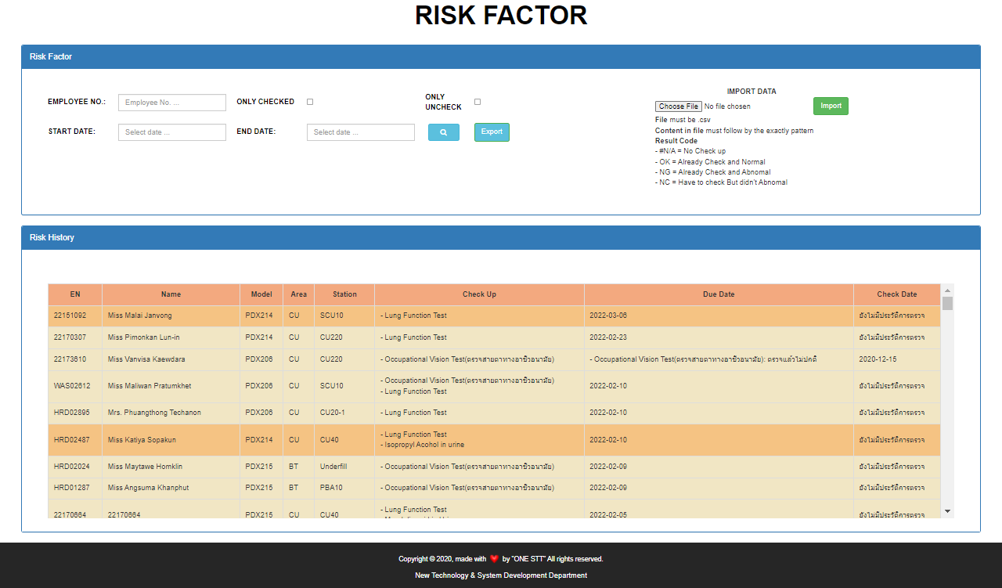

Slide 10
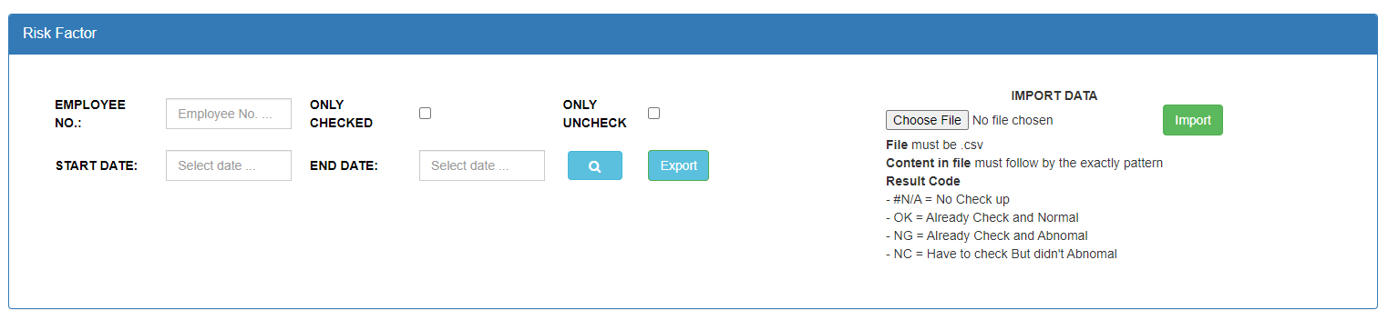

Slide 11
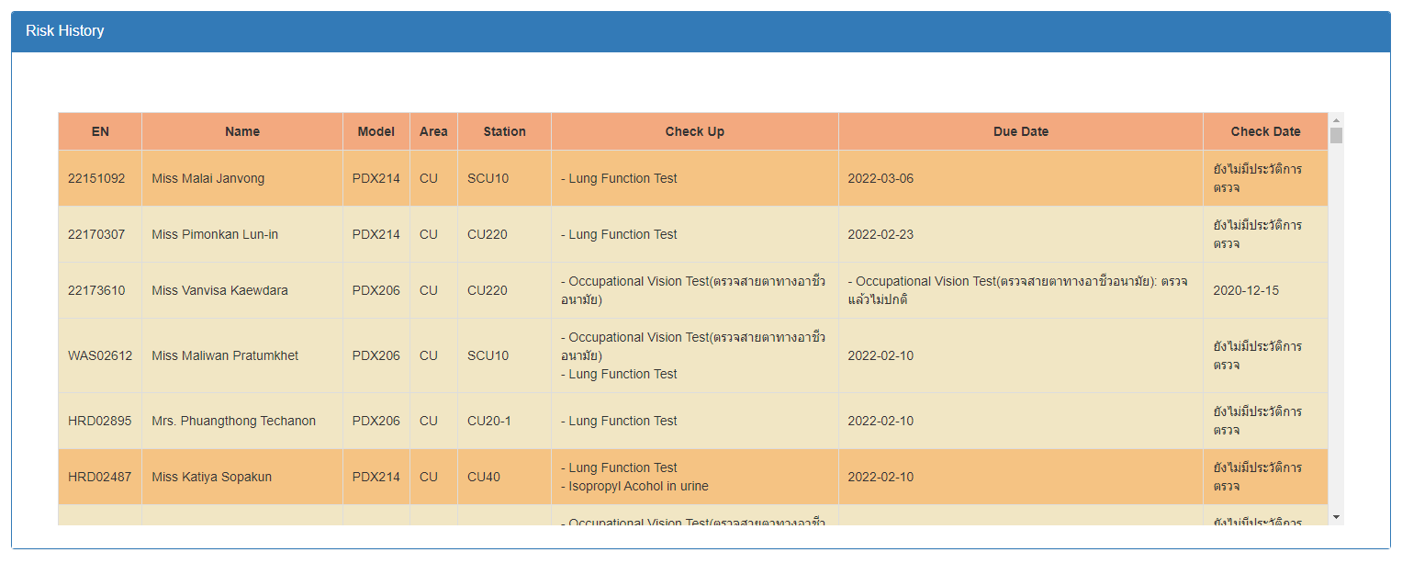

Slide 12
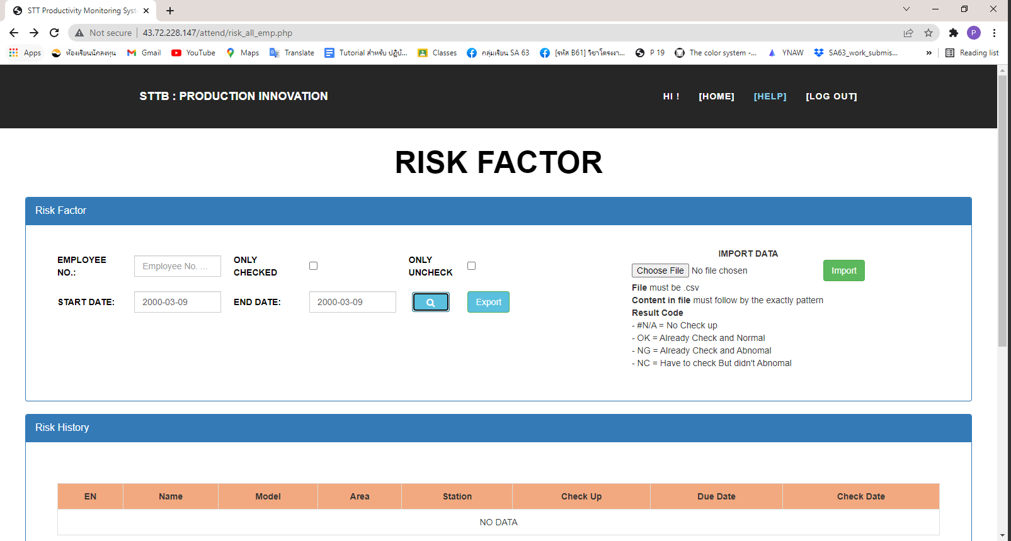

Slide 13
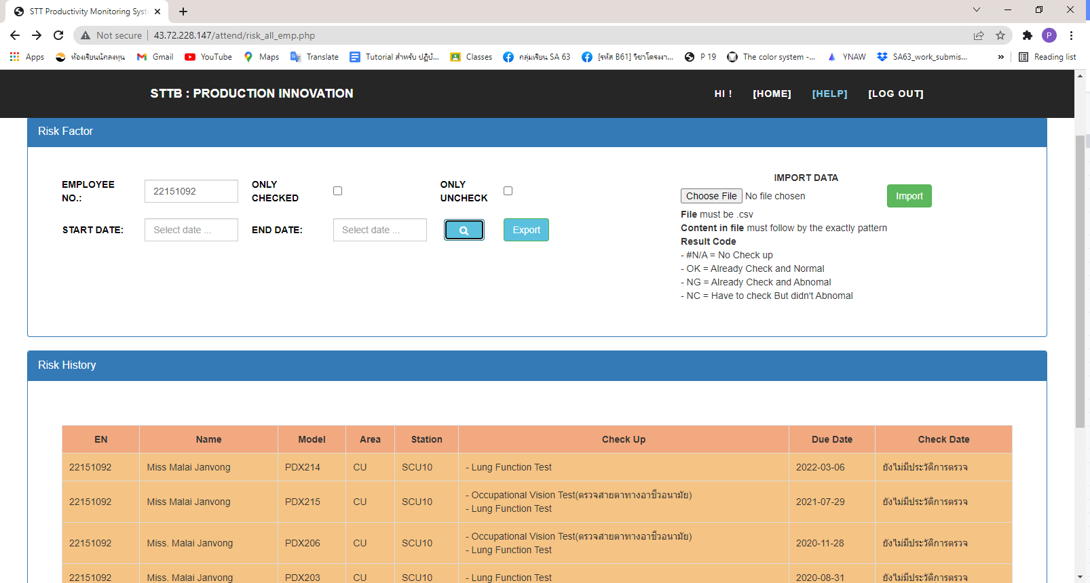

Slide 14
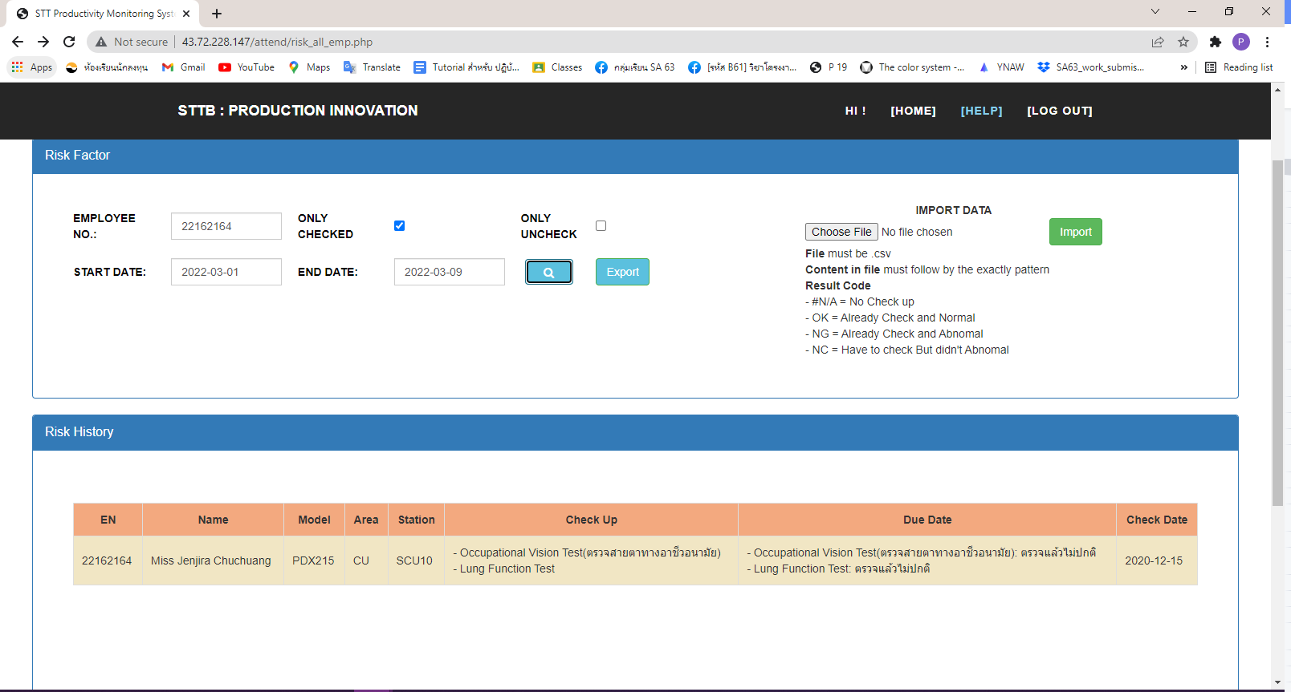

Slide 15
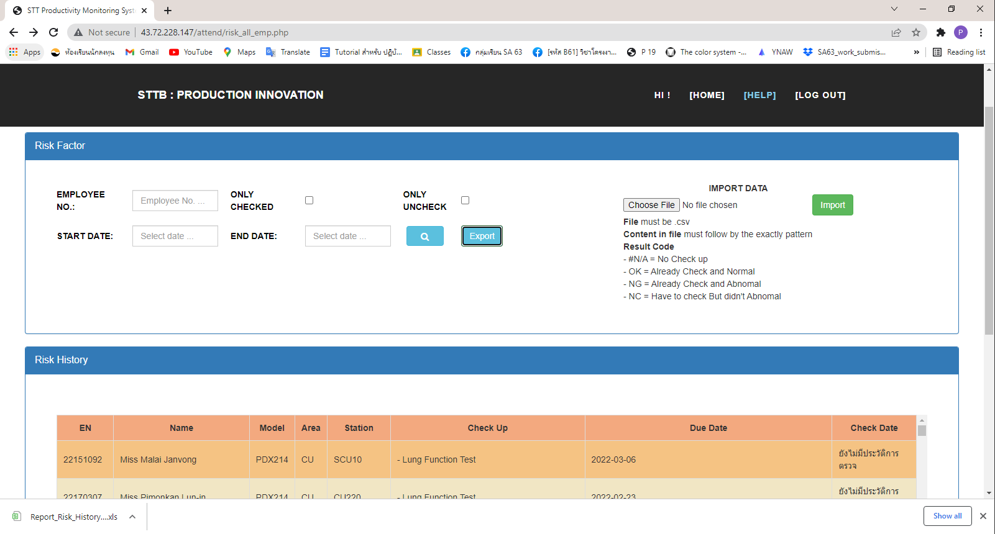

Slide 16
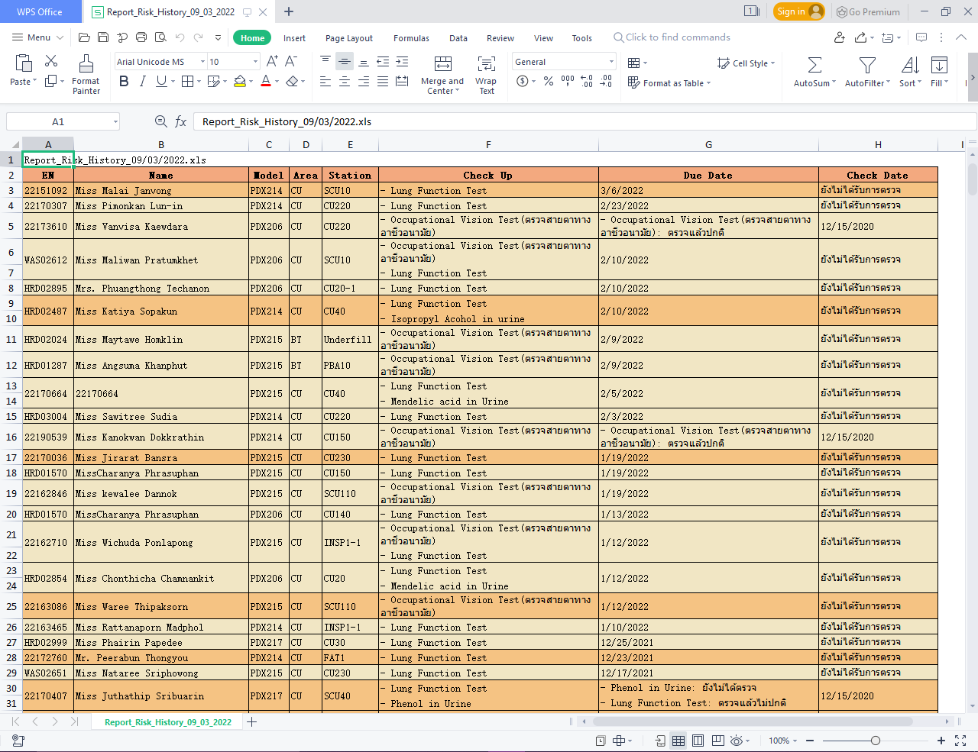

Slide 17
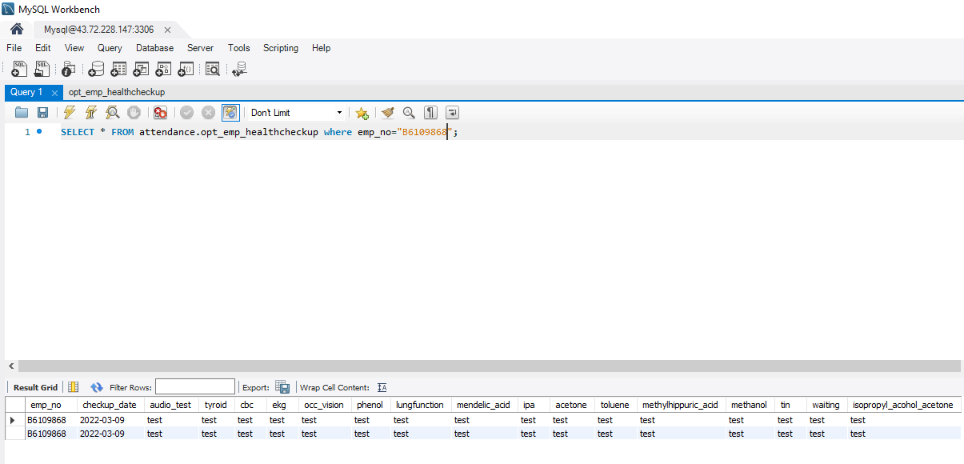
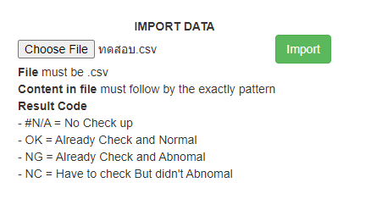

Slide 18
ผลการปฏิบัติงาน
1. การปฏิบัติงานด้านสังคม
- ได้ฝึกการเรียนรู้ในการสื่อสารกับผู้อื่นในการทำงานเป็นทีม และการทำงานร่วมกันกับผู้อื่น
- ได้เรียนรู้วัฒนธรรมภายในองค์กร
- ได้รู้จักการแบ่งเวลา การวางแผนและมีความรับผิดชอบต่องานที่ได้รับมอบหมาย
- ได้ฝึกทักษะการปรับตัวและการแก้ปัญหาต่าง ๆ
2. การปฏิบัติงานด้านทฤษฎี
- ได้เรียนรู้การเขียน PHP, HTML, JavaScript และ MySQL
3. การปฏิบัติงานด้านการปฏิบัติ
- ได้ฝึกทักษะในการสื่อสารกับผู้อื่นในการทำงาน เพื่อให้งานที่ได้รับมอบหมายเป็นไปอย่างราบรื่น
- ได้นำความรู้ที่เรียนมาประยุกต์ใช้ในการเพิ่มทักษะในอนาคต
- ได้เรียนรู้การแก้ปัญหา

Slide 19
สรุปผล และข้อเสนอแนะ
จากการที่ได้มาปฏิบัติงานสหกิจศึกษาที่แผนก New technology and System development ของ บริษัท โซนี่เทคโนโลยี (ประเทศไทย) จำกัด เป็นระยะเวลา 16 สัปดาห์นั้น นอกจากจะได้นำความรู้ที่ได้เรียนมาประยุกต์ใช้โดยการปฏิบัติงานจริงแล้วยังได้รับความรู้ใหม่ ๆ เพิ่มเติมอีกมากมาย ซึ่งเป็นประสบการณ์ที่ดีที่จะนำไปปรับใช้ในการทำงานจริงในอนาคตต่อไป

Slide 20
สรุปผล และข้อเสนอแนะ
1. ปัญหาและอุปสรรคที่ส่งกระทบต่อการดำเนินงาน
- ปัญหาในการปรับตัวในการทำงาน เนื่องจากเป็นการมาสหกิจศึกษาครั้งแรก
- ปัญหาด้านการเรียนรู้งาน เนื่องจากในช่วงแรกได้รับมอบหมายงานในเนื้อหาที่ไม่เคยได้ศึกษามาก่อน ซึ่งทำให้ไม่ คุ้นเคยกับภาษาที่ใช้
- ปัญหาด้านสุขภาพ เนื่องกระทบจากการแผ่ระบาดของ COVID - 19

Slide 21
สรุปผล และข้อเสนอแนะ
2. ข้อเสนอแนะ
- นักศึกษาควรมีความกล้าแสดงออกในการสื่อสาร และสอบถามความต้องการหรือหากมีข้อสงสัยควรปรึกษาพนักงาน ที่ปรึกษาทันที เพื่อให้งานที่ได้รับมอบหมายออกมาดีและรวดเร็ว
- นักศึกษาควรศึกษาหาความรู้เพิ่มเติมอย่างสม่ำเสมอ เพื่อให้สามารถทำงานได้อย่างรวดเร็วและมีประสิทธิภาพมากยิ่งขึ้น
- นักศึกษาควรวางแผนการทำงาน เพื่อให้งานเสร็จตามเวลาที่กำหนดไว้
- นักศึกษาควรวางแผนในการทำงานให้รอบคอบ

Slide 22
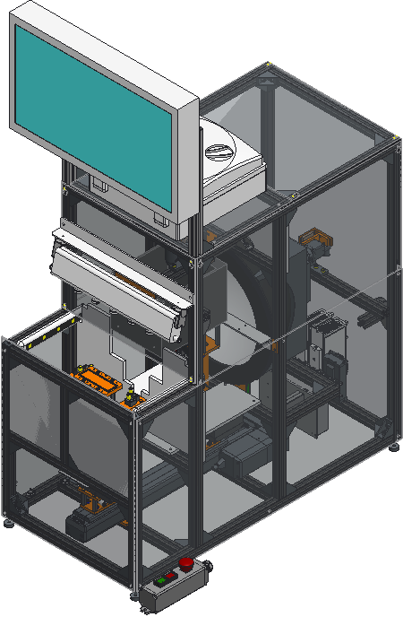
BACC
STTB-AUTO COSMETIC CHECK
STTB SMART TEAM

Slide 23






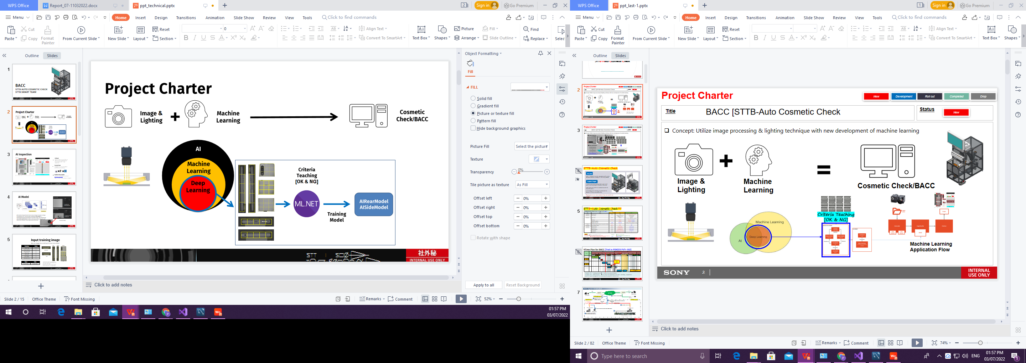

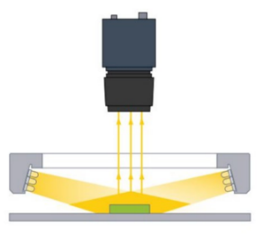
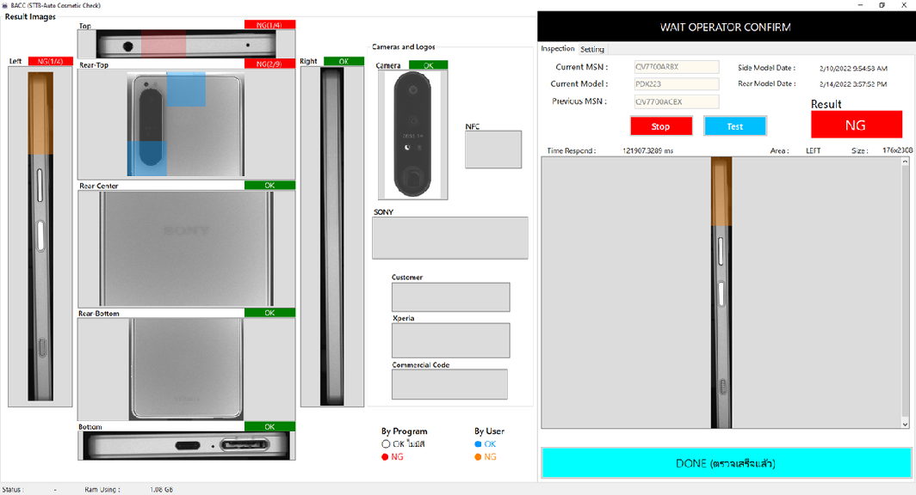
Project Charter
Parallel Work
Concept: Utilize image processing & lighting technique with new development of machine learning
Image & Lighting
+
Machine Learning
Cosmetic Check/BACC
Machine Learning
Application Flow
Image
folder
Classification
Image
Output

Slide 24
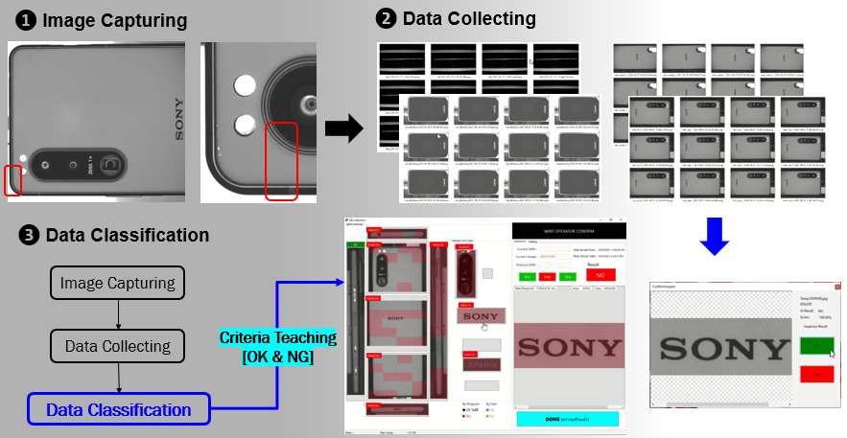
Project Charter
Concept: Utilize image processing & lighting technique with new development of machine learning

Slide 25
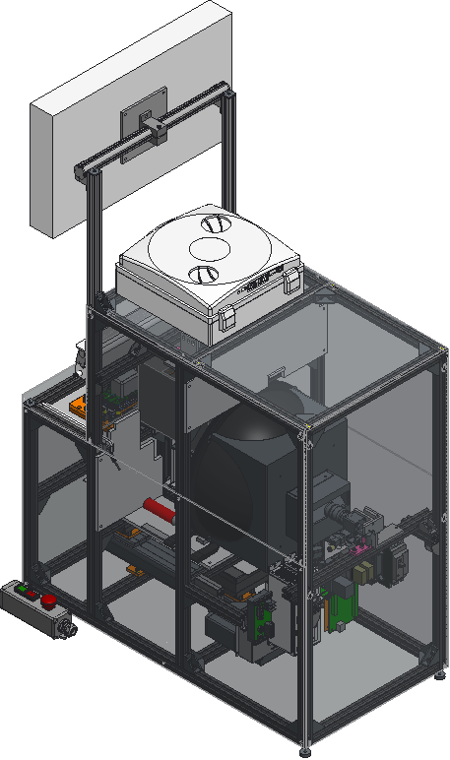
STTB-Auto Cosmetic Check
Concept | Purpose of Project
BACC is automatic detection smartphone defect robot. Implement machine learning + AI for classify OK/NG | 1. Reduce HC and decreasing human error in this process and increasing the accuracy of detection. 2.This project will build the standard detection for inspection process. 3.Developing new technology in production for improve efficiency and productivity.
** This project we use some equipment from APC machine (PJ in FY17)
But develop the software by STT member

Slide 26
STTB-Auto Cosmetic Check
Comparison between OPT vs APC vs BACC
Item | Detail | Inspector OPT | APC | BACC
Investment | Additional cost | N/A | N/A | 40K THB (new Light source)
Manpower | Total operator | 1 | 2 (Take a Photo 1 HC, Judgement 1 HC) | 1 (Manual Case) 0 (Automatic)
Operation | Load In-Out | N/A | Manual | Manual (Can use DOBOT for Automatic)
 | Scanning | Manual | Manual | Manual / Automatic
 | Inspection Judgment |  | Manual | Manual / Automatic
 | Operation Time / MC | 23 sec | 53.69 Sec. | ~ 60 Sec. (Plan to reduce to 40 sec)
Quality | Can detect defect and descript the position of defect | Can | Can | Can
Automation | Can implement robotic | Can’t | Can | Can
Software development | Machine control | N/A | Dev by SGMO | Use STT S/W
 | Lighting control | N/A | Use SGMO S/W | Use STT S/W
 | Image processing | N/A | Use SGMO S/W | Use NI Vision
 | AI processing | N/A | Upload to Cloud server | Use local PC
 | License cost | N/A | Yearly payment to SGMO | 0
Summary # Performance → Able to judge OK/NG by machine. # Investment → Cost estimation for additional part. → 40K THB per machine
→ We can utilize the old part from APC machine
#Benefit → Reduce Inspector HC. → Can implement for Full Automation Line. #ROI → ### TBD ###

Slide 27
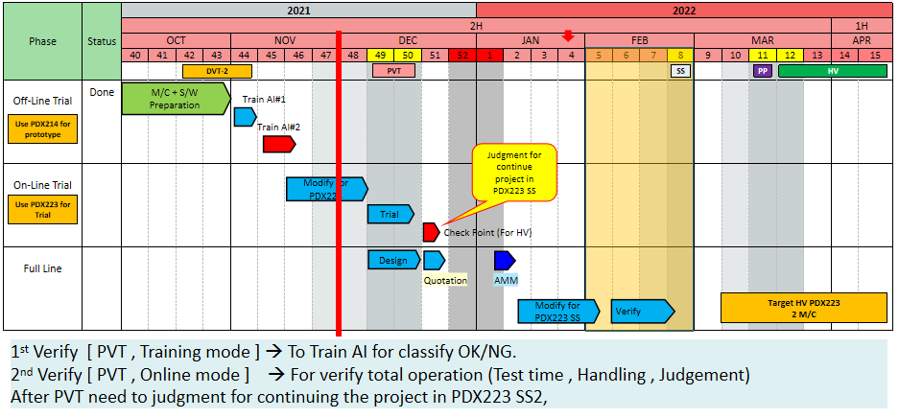
#Time Plan for BACC [Trial in PDX223 PVT+SS2]

Slide 28












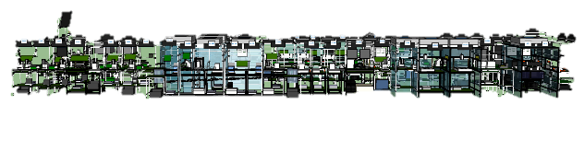
BACC System Infrastructure
RAS
RAS
Internet
Internet
AP SEN
43.72.228.147
SOMC RAS
STTB RAS
7
Not design to access BACC yet
STTB MES Server
SEC @Sony
4
THSTTBMESSUB04 (Smart Portal)
To monitor BACC data
SMART Room
STTB Production
3
Upload photo to SMART system with permission
AI Training System
Firewall
Firewall
VLAN10 122.123.x.x
Production Network
VLAN10 122.123.x.x
Production Network
2
To prevent IP photo leak
BACC Machine#2
BACC Machine#1
5
Access the machine remote from SMART Office
STTB Engineer
1
This machine use for input actual phone
6
This machine use for train AI
And develop image processing
STTB Production Line Area

Slide 29
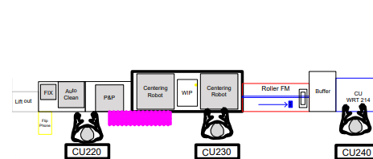
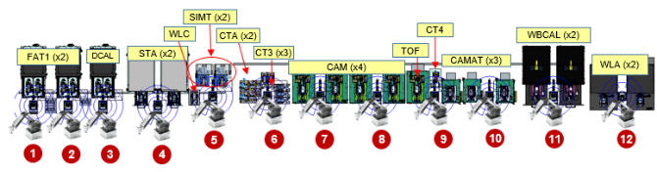
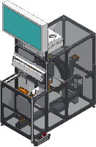

Option#1 ➔ Place it after CUWRT
Remove Jacket
Clean
Insert Jacket
Pros:
It can detect defects before input to the CT line. To guarantee the phone has no defect before CT.
The photo from this M/C can use to compare after CT.
It can connect the line to full automation
It can reduce 1 HC (INSPCU-Assy)
Cons:
Need to add the processes to remove the jacket and insert the jacket
It can not detect defects that appear after CT line

Slide 30
Option#2 ➔ Place it after CU INSP
Current
Remove Jacket
By OPT
Clean
Pros:
It can detect overall defects from CU to CT line.
It can connect the line to full automation
It can replace the current logo check machine
It no need to insert a Jacket after the cosmetic check
The photo from this M/C can use to compare with SI inspection.
Cons:
It can not detect defects that occur before CT.
It’s too late detection
It can not reduce H/C

Slide 31
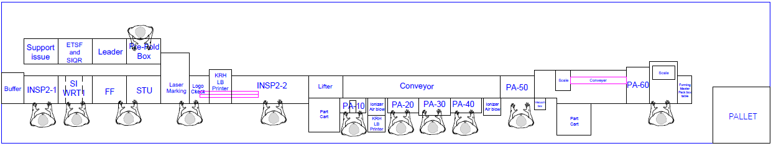
Option#3 ➔ Place it after SI Laser marking
Pros:
It can guarantee the pho before shipping to the customer
It can connect the SI line to be full automation
It can replace the current logo check machine
It does not concern a Jacket
The photo from this M/C can use to verify when market claims
Cons:
It can not detect defects that occur in the CU process. It’s too late detection
It can not reduce H/C (Just replace Logo check M/C)

Slide 32
BACCPDX223 SS2 + BACC Trial
STTB SMART TEAM

Slide 33

AI Inspection
AI Model
We use 2 models in process ,REAR and SIDE, that trained by DNN+ResNet50 which is perform well in image classification.
Parallel Work
AI Inspection is running with PENGUIN and NI Vision at the same time
Realtime Data Update
Inspection data will update in realtime to
BACC Station report web
(http://43.72.228.147/wbacc/lastest_training.php)

Slide 34
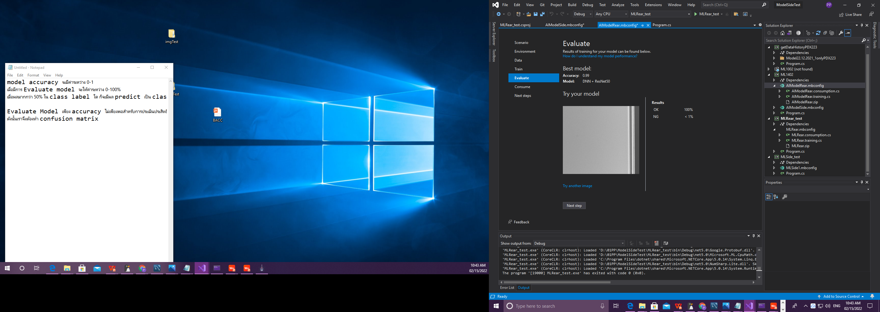
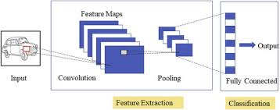
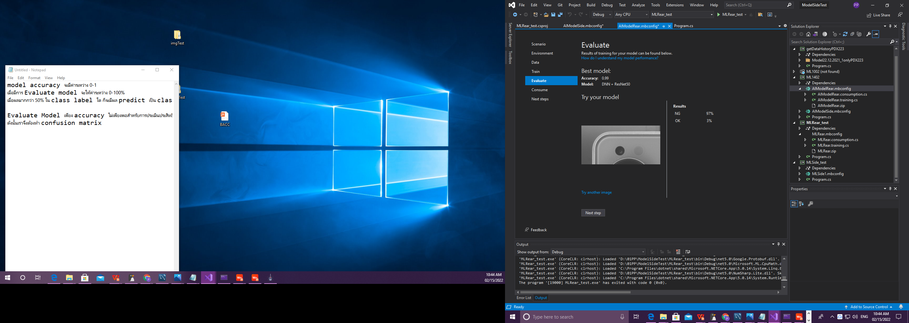
AI Model
AI predict OK
and actually OK
After receive image from NI Vision ,We cut image and ready to image classifying process. Model Image clasiifying by Resnet50 is a convolutional neural network that is 50 layers deep after check image with all OK and NG trait, AI will sort all accuracy from each class and select most accuracy to be output (more than 50%)
AI predict NG and actually NG
Example Output

Slide 35
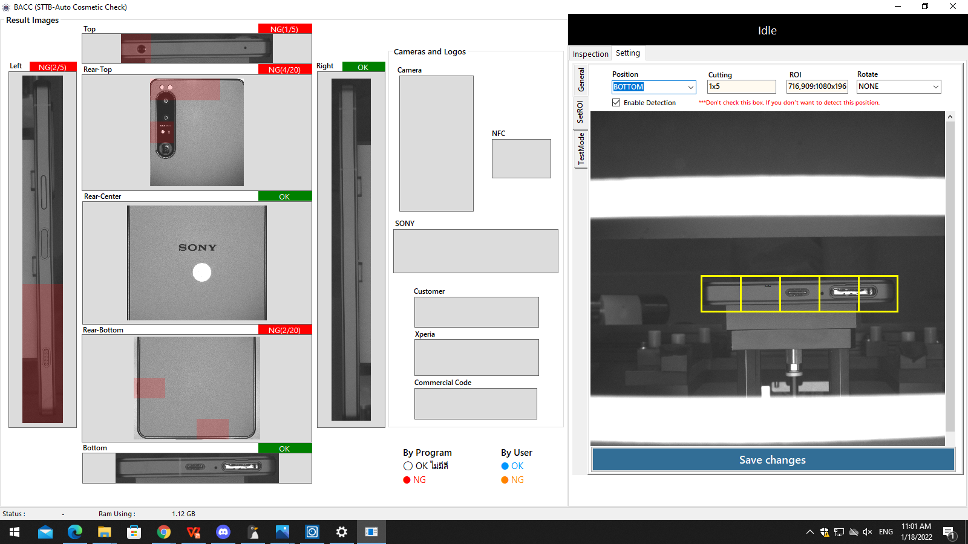
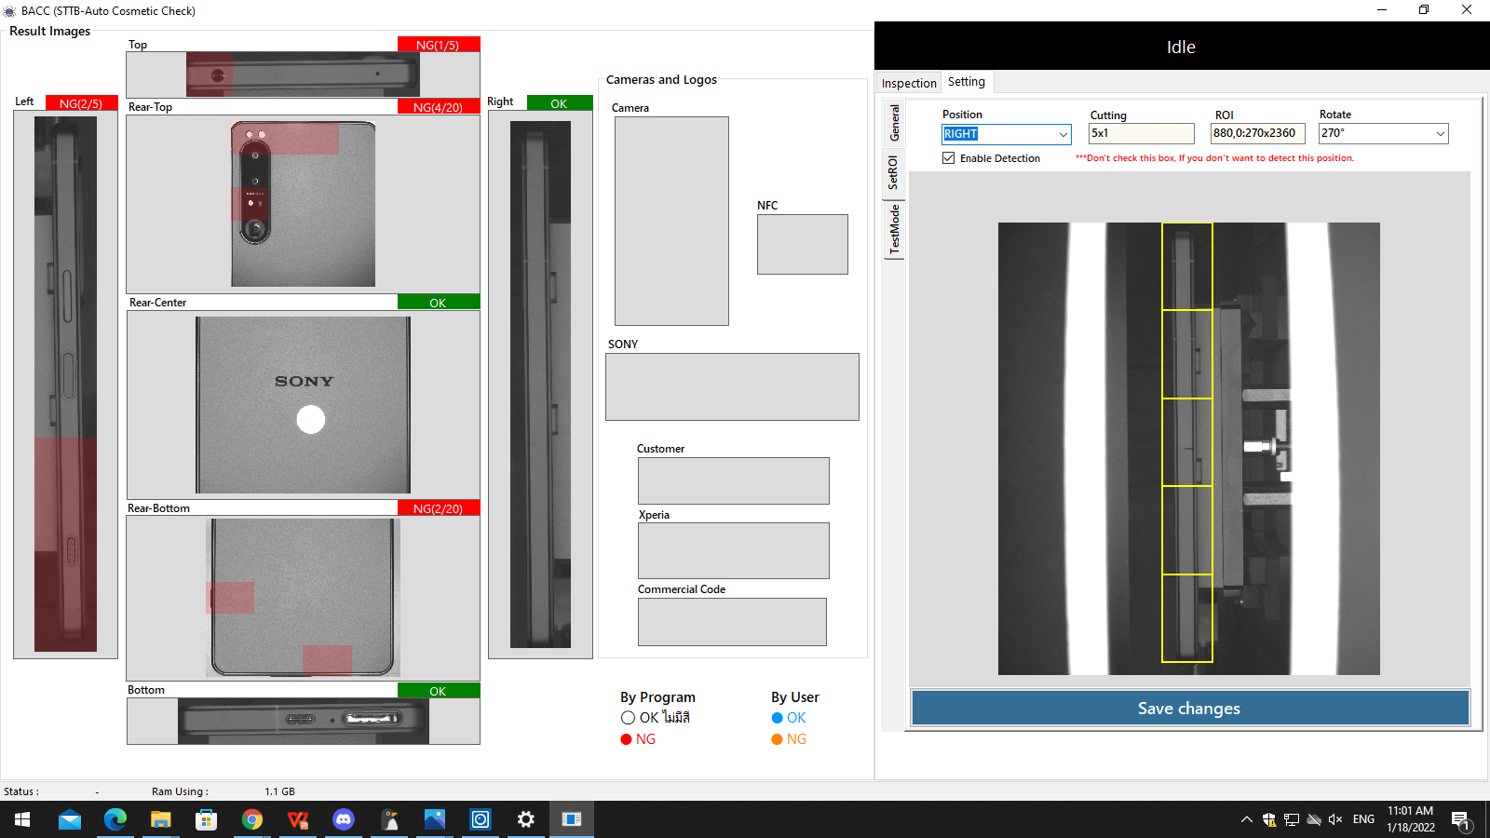
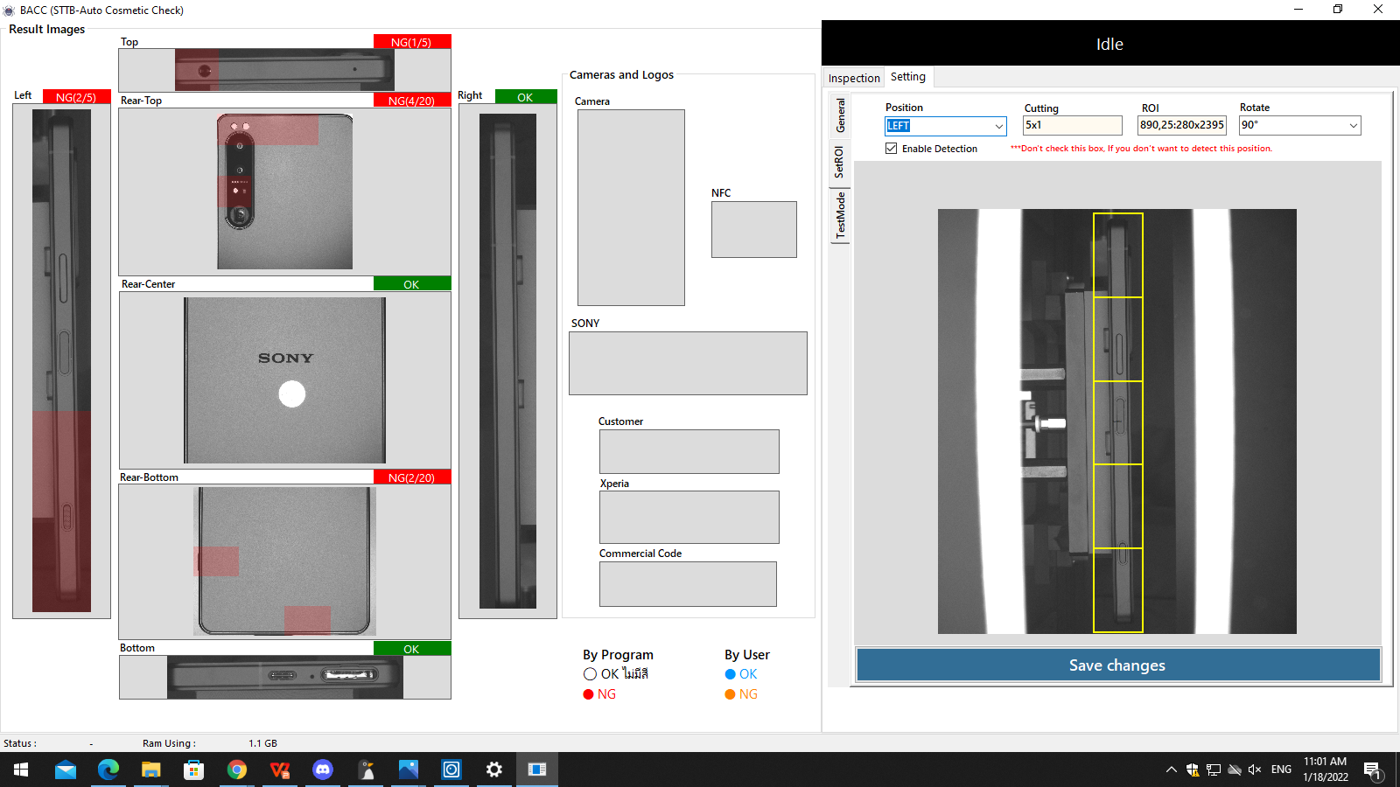
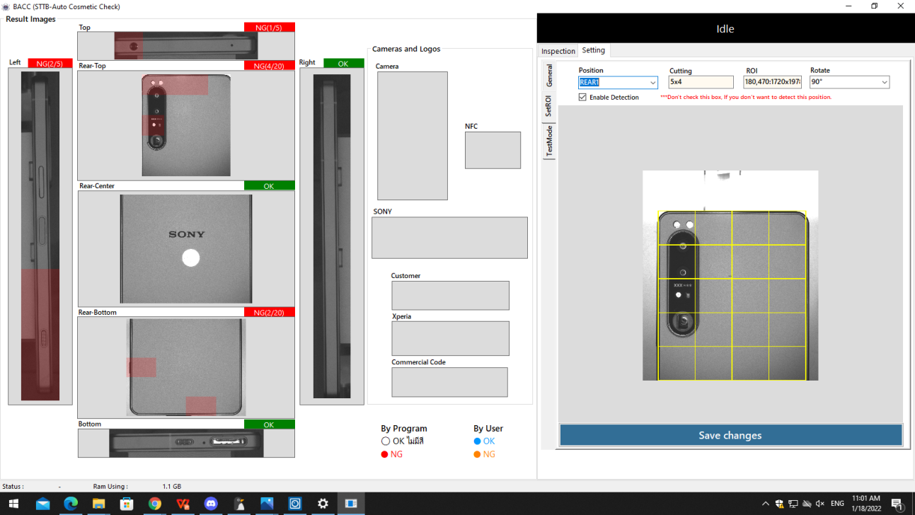
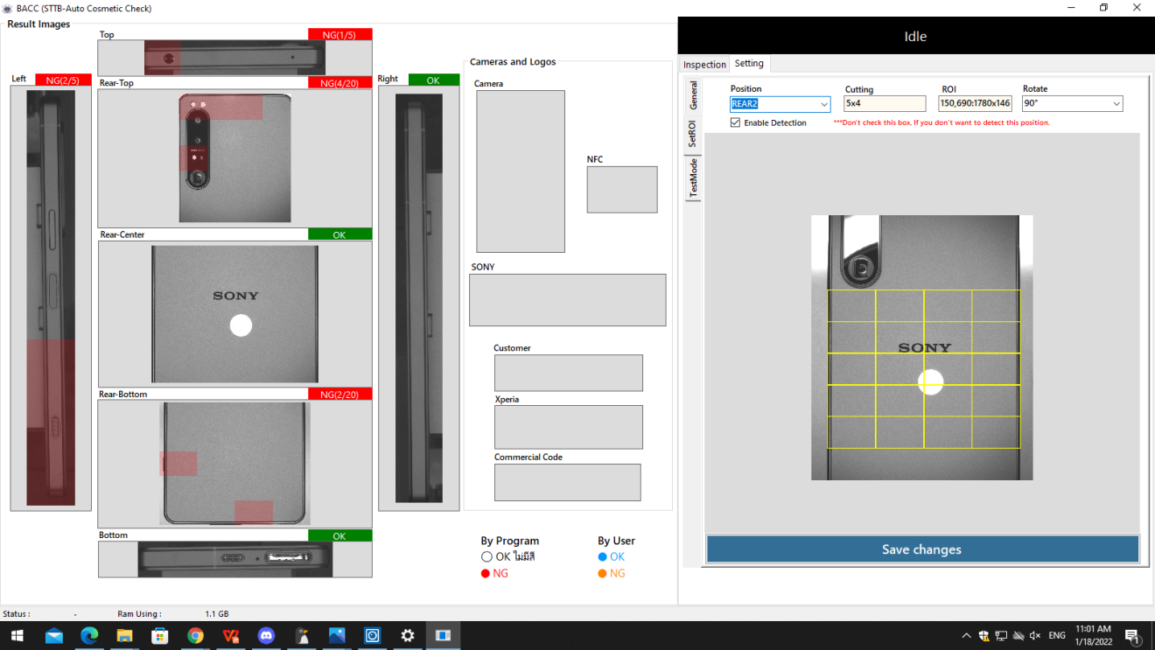

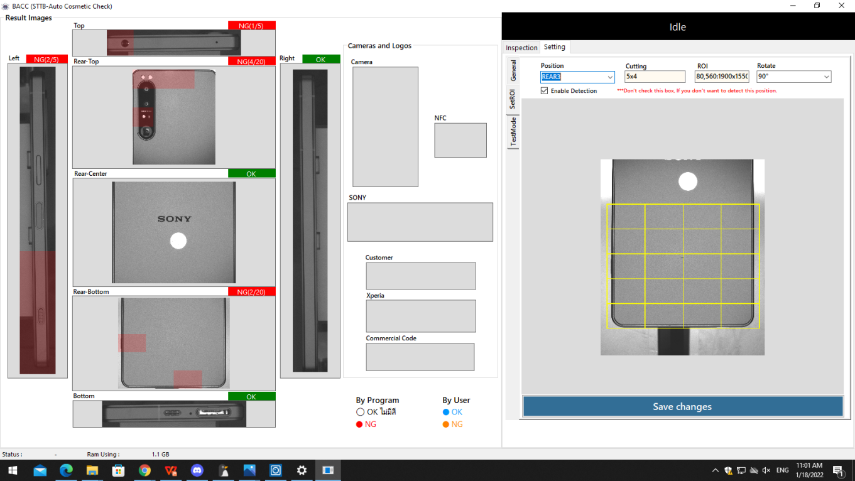
Input training image
We cut image into small part to see more detail
Left
Right
Rear
Position | Parts
Rear Top | 20
Rear Center | 20
Rear Bottom | 20
Side Top | 5
Side Left | 5
Side Right | 5
Side Bottom | 5
Bottom
Top
Rear | Side
2,471 files | 4,236 files
* With small images AI can see more detail and regconize defect better than use large scale image.
But with more image, it make analysis process longer than use large image.

Slide 36
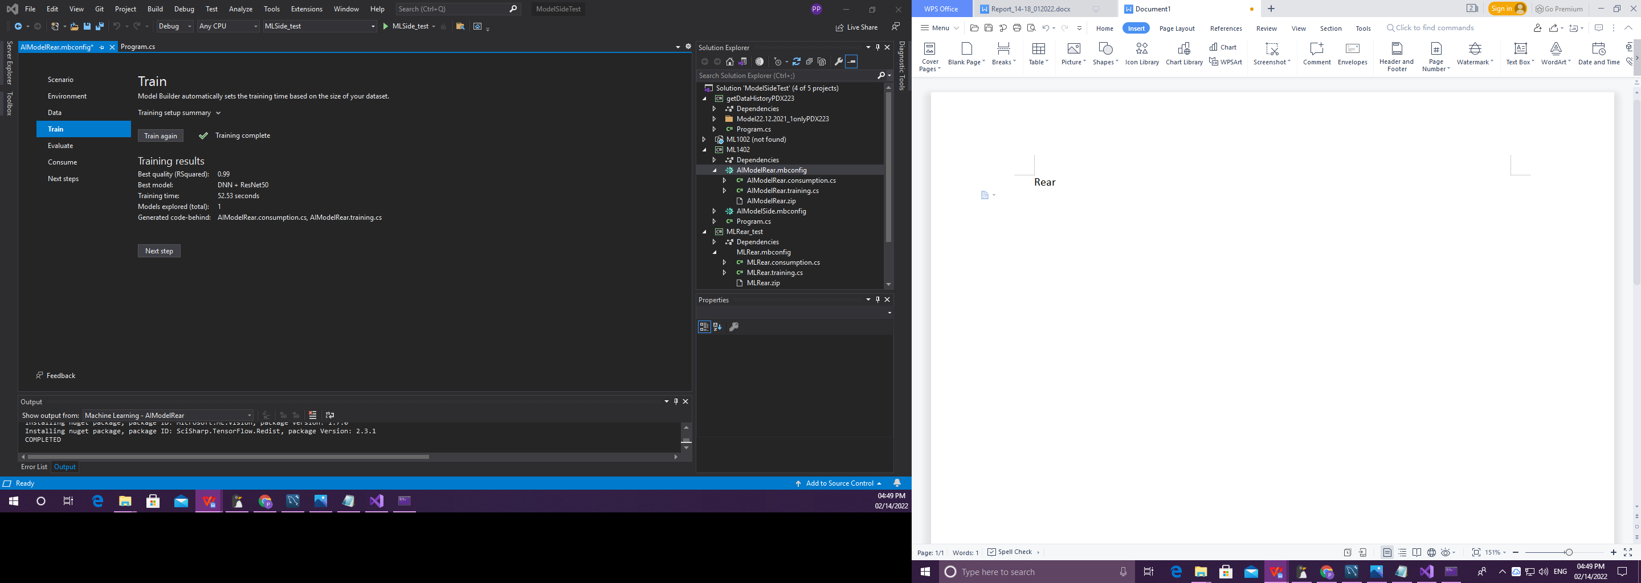
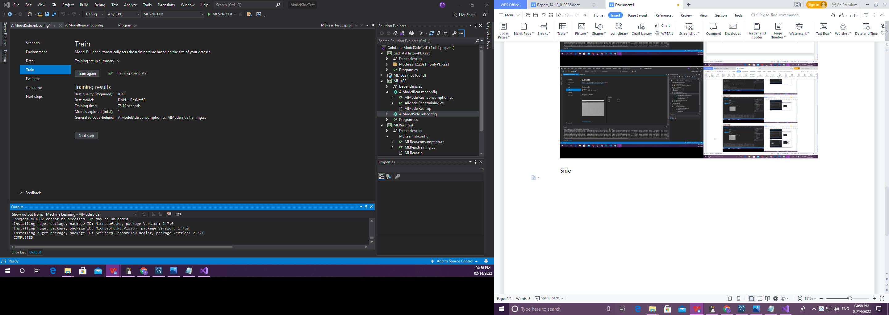
ML Model of PDX223
We used two models, for rear and side ,we train them separately and this is the result of the model.
REAR MODEL
SIDE MODEL
IMAGE: Model 14.02.2022

Slide 37
Trial Summary
*to reduce false predict we have to train AI model with more variety NG and OK trait image.
Leak
8.3%
Color | Set | OK | NG
Black | 14 | 4 | 10
Violet | 7 | 1 | 6
White | 9 | 4 | 5
Frosted Black | 3 | 0 | 3
Frosted Silver | 2 | 0 | 2
Green | 1 | 1 | 0
Over Reject
19.44%
Correct Inspection
72.22%
Total | 36 | 10 | 26
Correct Inspection : AI can detect defect as same as OPT 26 case
Leak : AI can not find defect 3 case
Over reject : AI predict NG but product actually OK 7 case
*Data from 2021-08-13 to 2022-02-14
Result of AI Inspection

Slide 38

Finding issue
Over Reject discolor and dust
Leak dent and dirty

Slide 39
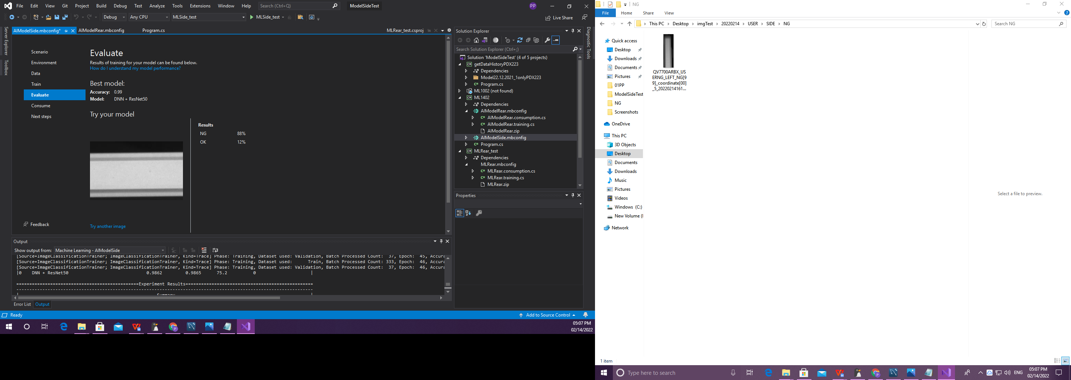
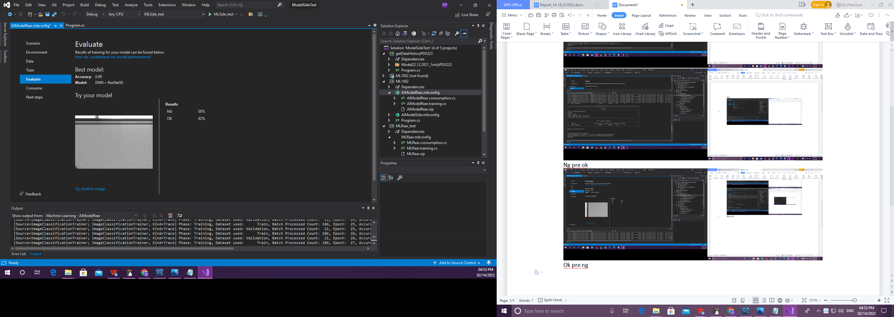
EXAMPLE OF OVER REJECT
DISCOLOR DEFECT
DUST
AI RECONIZE SMALL DISCOLOR POINT AS DEFECT EVEN IT IS ACCEPTABLE
AI RESULT : NG 88% | OK 12%
*Solution : train this image into OK class
AI RECONIZE SMALL DUST AS DEFECT
AI RESULT : NG 58% | OK 42%
*Solution : clean product again before inspect

Slide 40
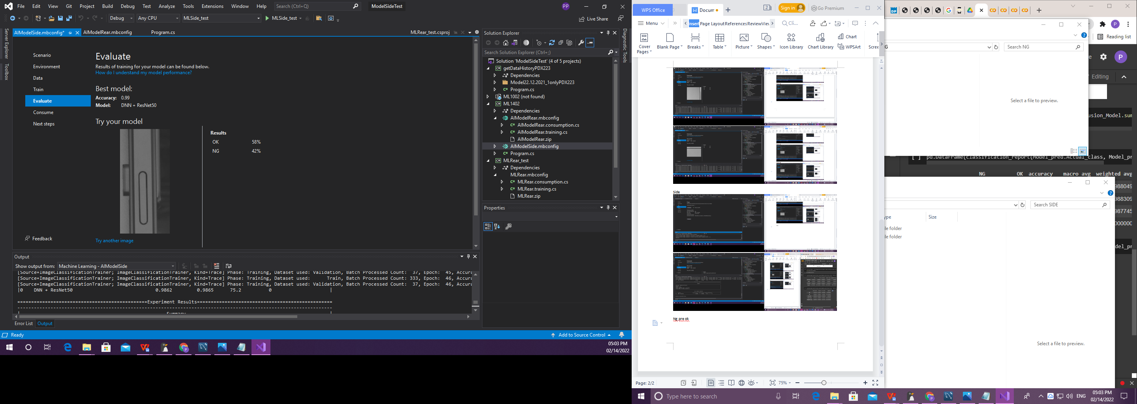
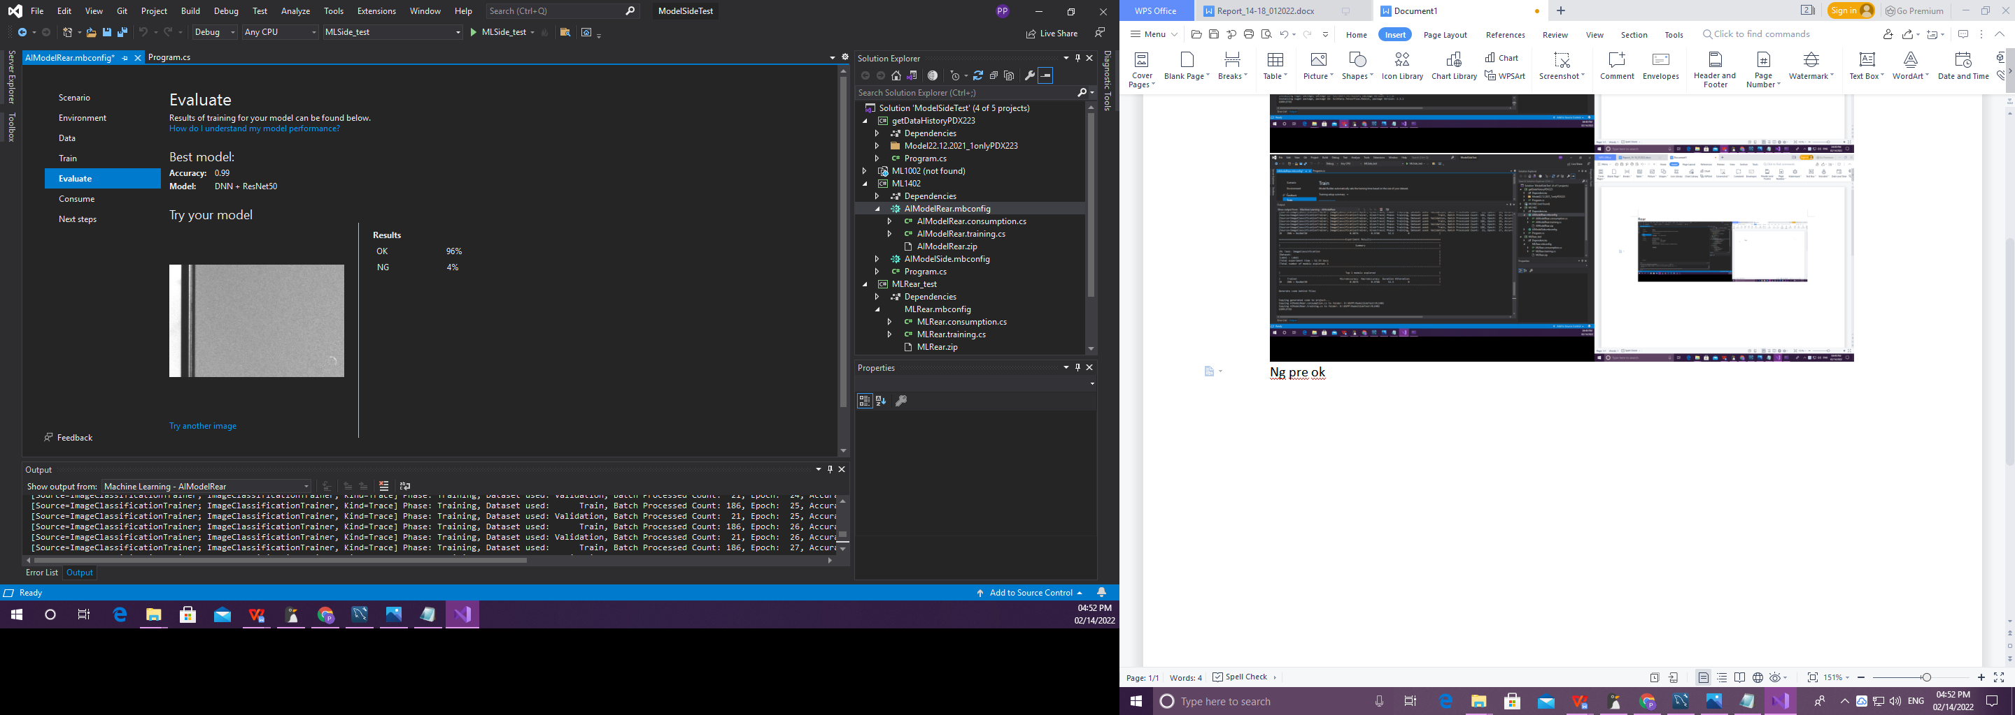
EXAMPLE OF LEAK CASE
DENT DEFECT
DIRTY DEFECT
Due to camera angle we can't see the dent on button in side part.
AI RESULT : OK 58% | NG 42%
*Solution : Set light to reflect dent
AI can't regconize this defect .
AI RESULT : OK 96% | NG 4%
*Solution : train this image into NG class

Slide 41
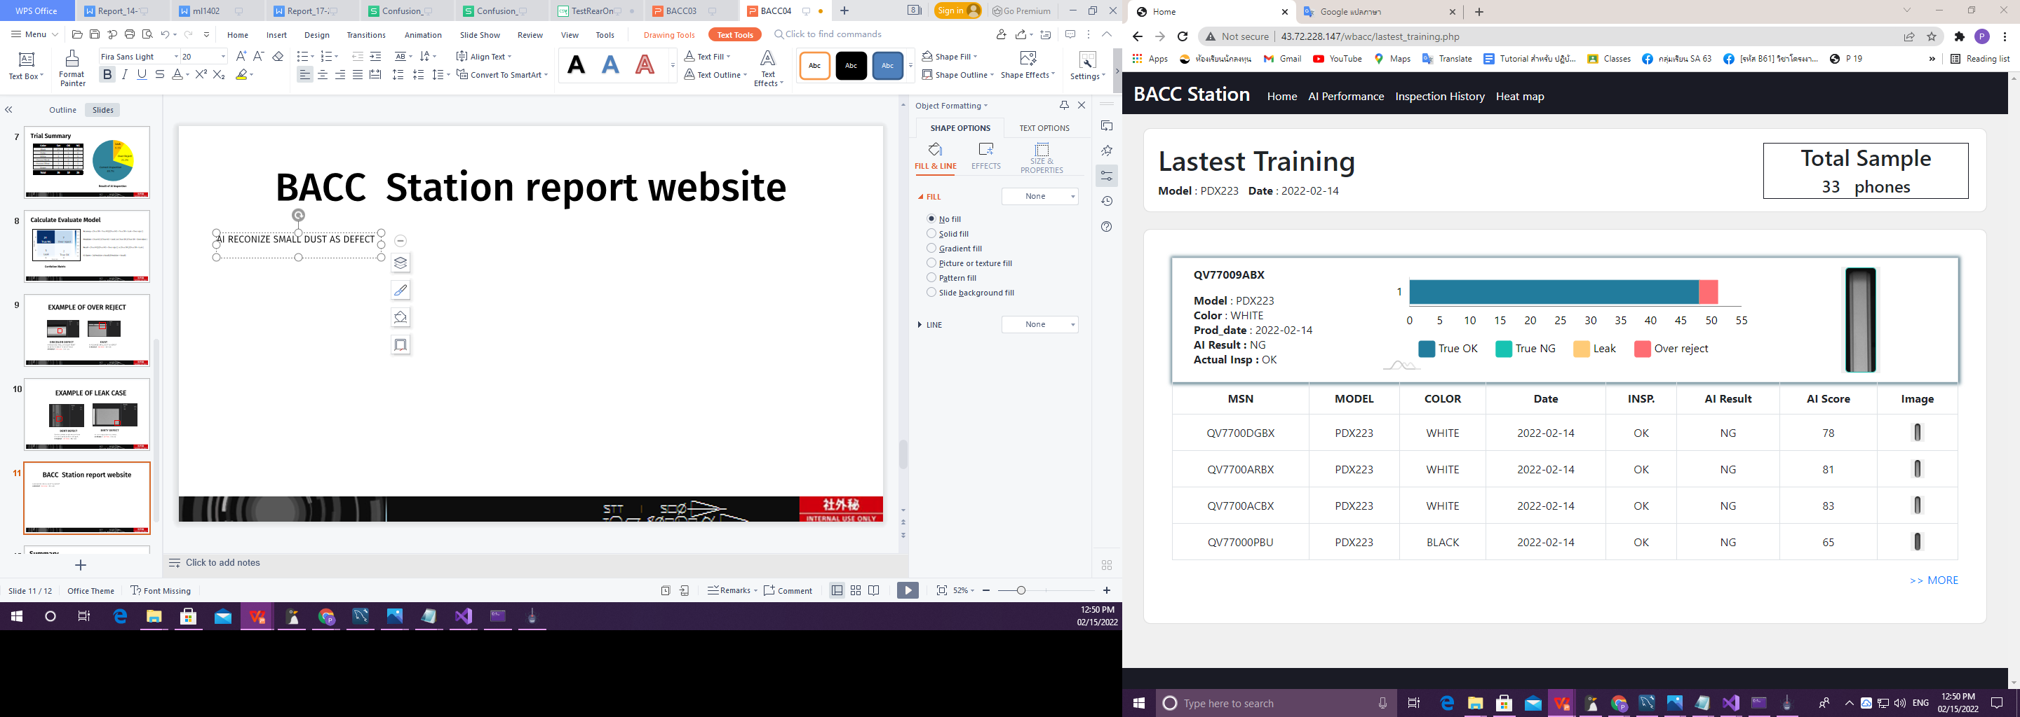
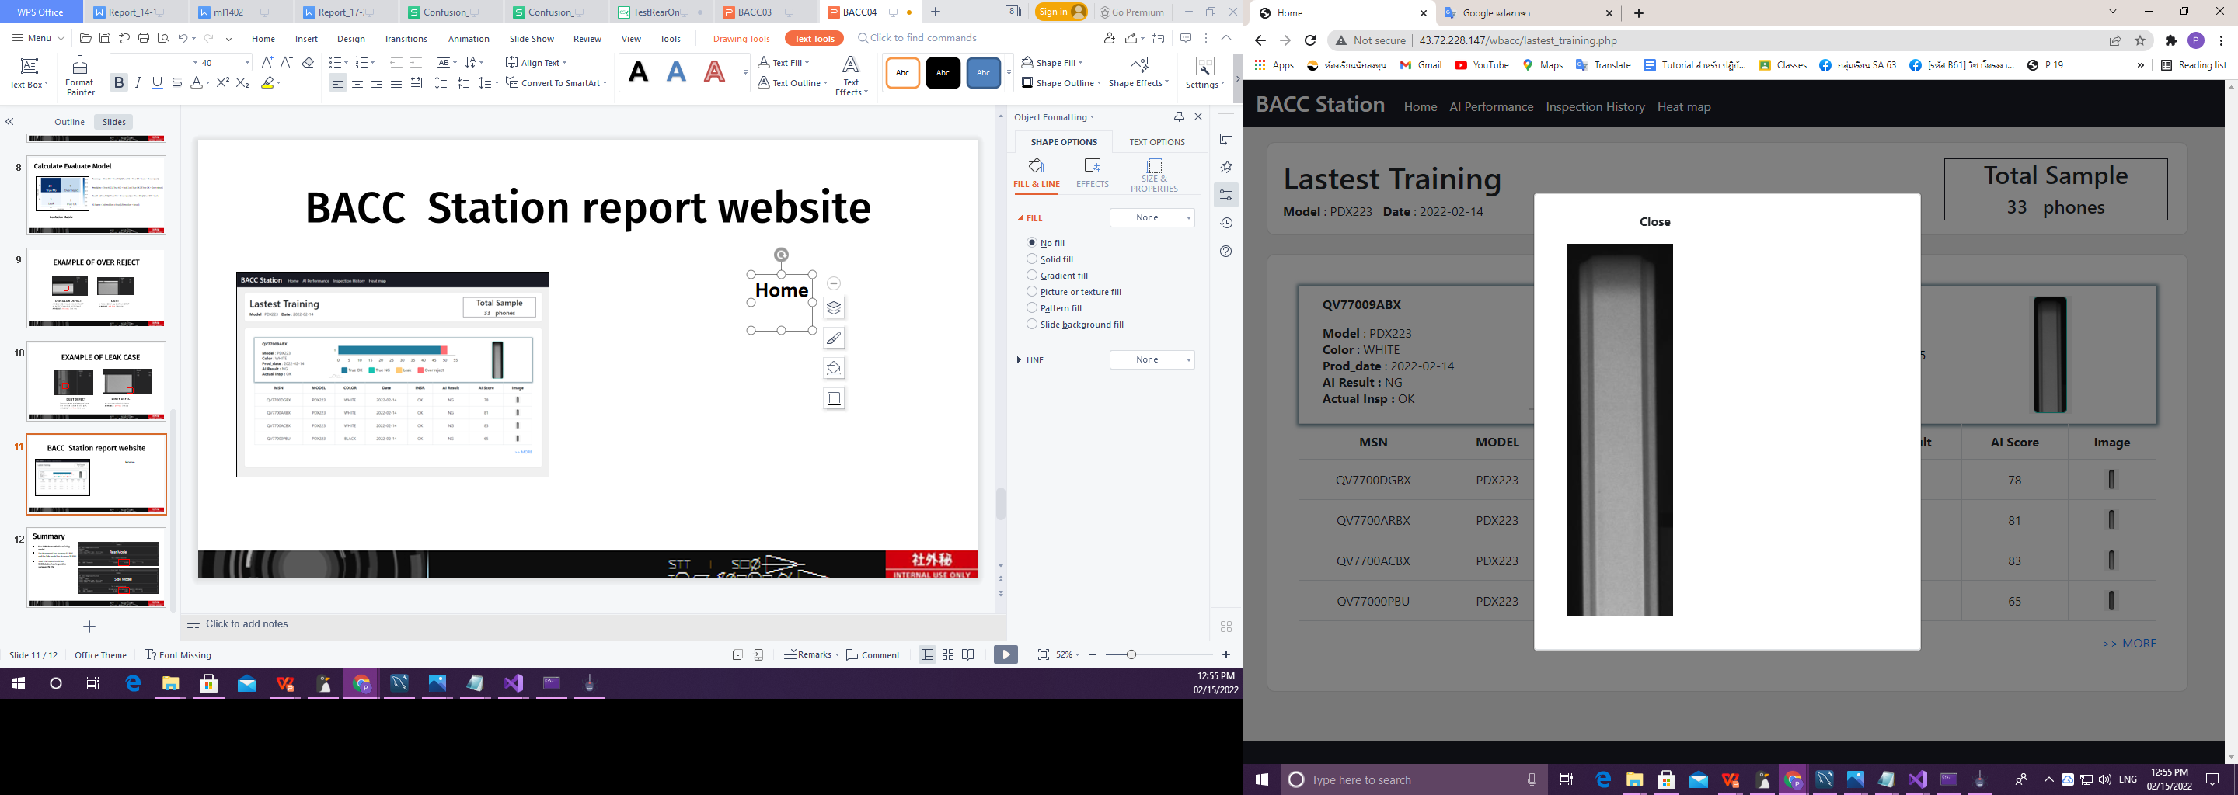
BACC Station report website
Home page : show realtime Inspection result from BACC Station the lastest will show detail and analyze all predict result and actual inspection.
image modal to see detail in image.
this page will show only 1 image that have same result as OPT

Slide 42
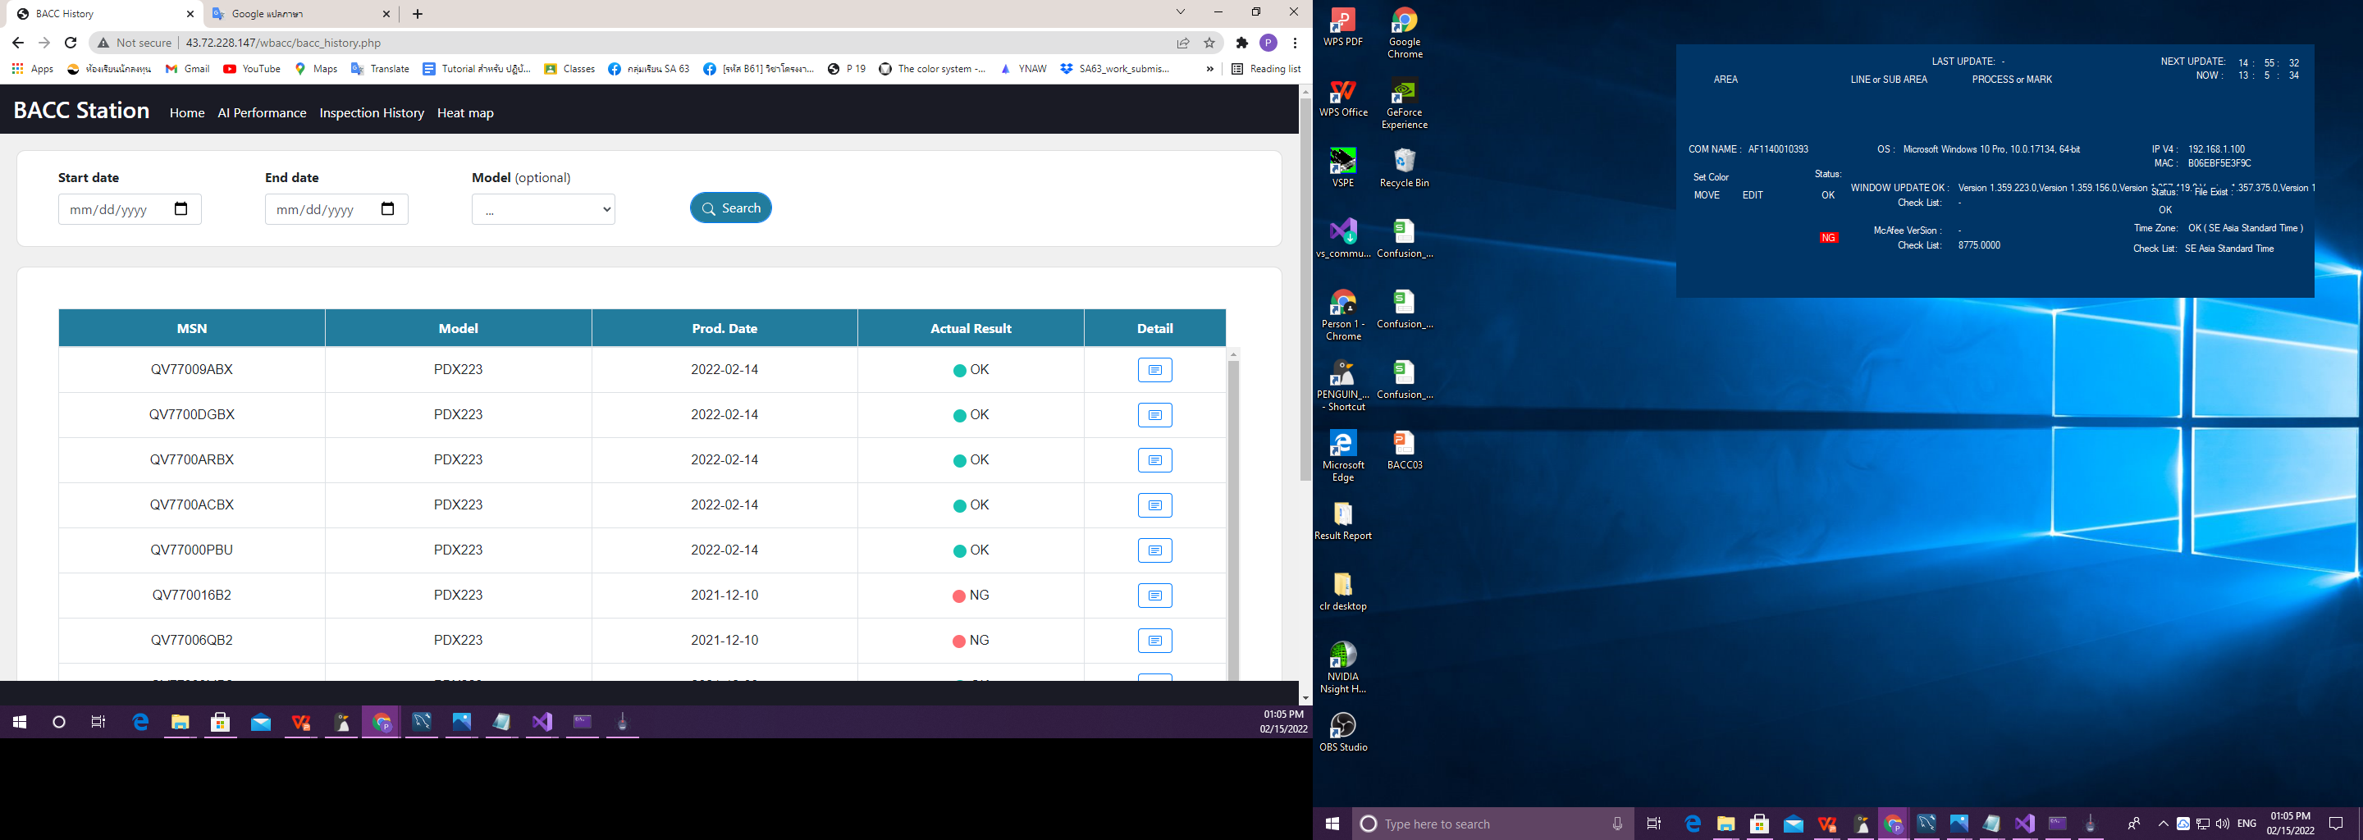
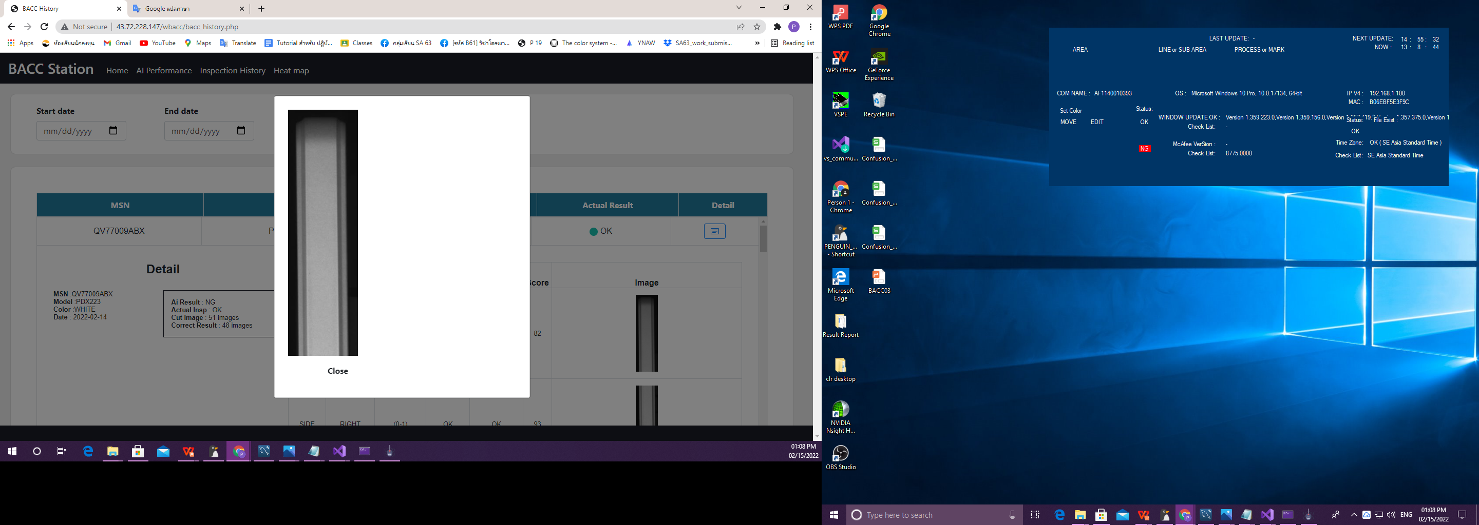
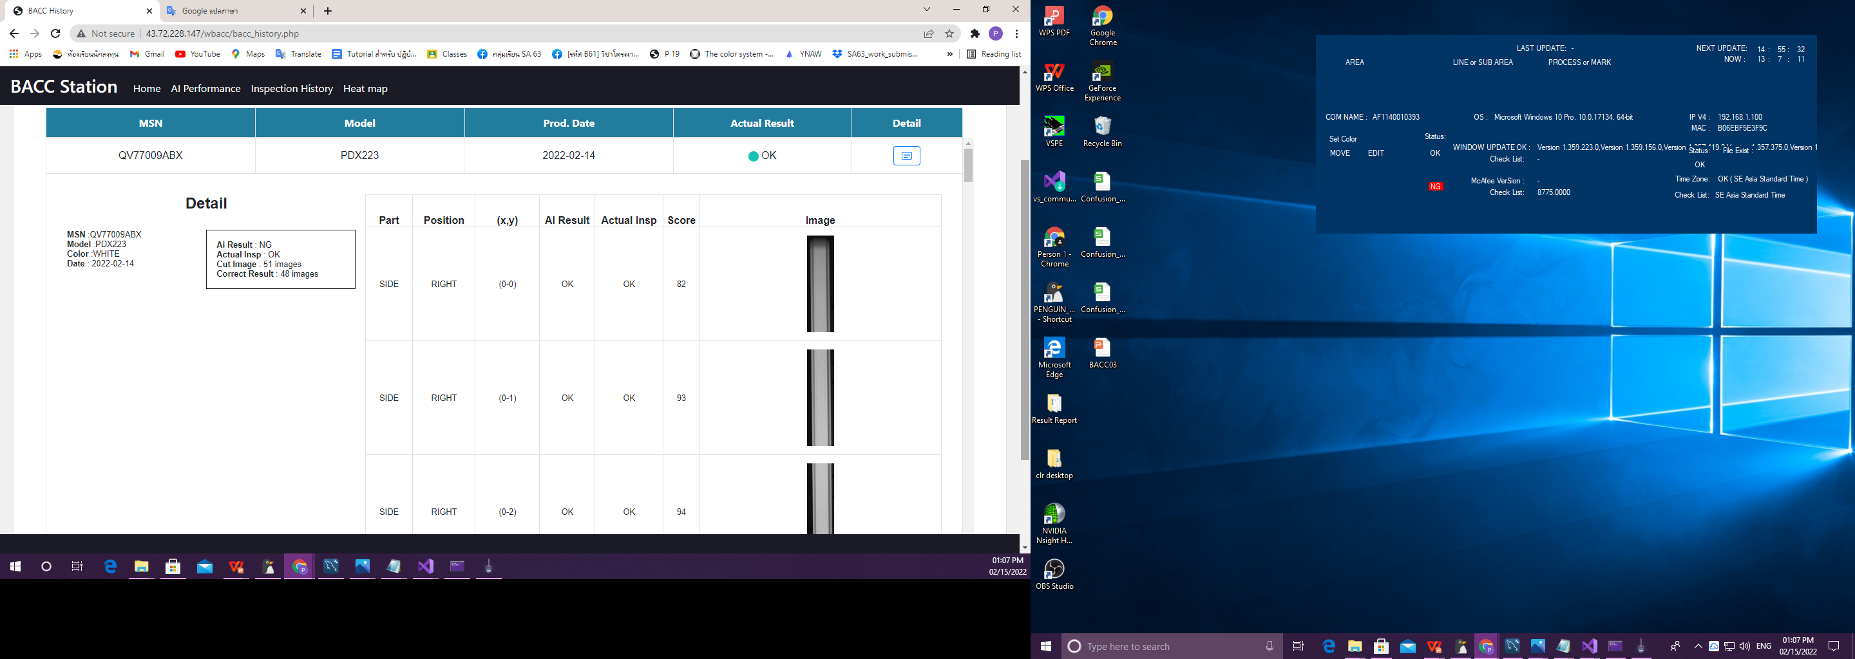
Inspection History page : Show table of all inspection history with each row can show more detail and ai result of all image.
we can search to see inspection history in specific period or specific model .
same as home page every image have modal so we can see more detail

Slide 43
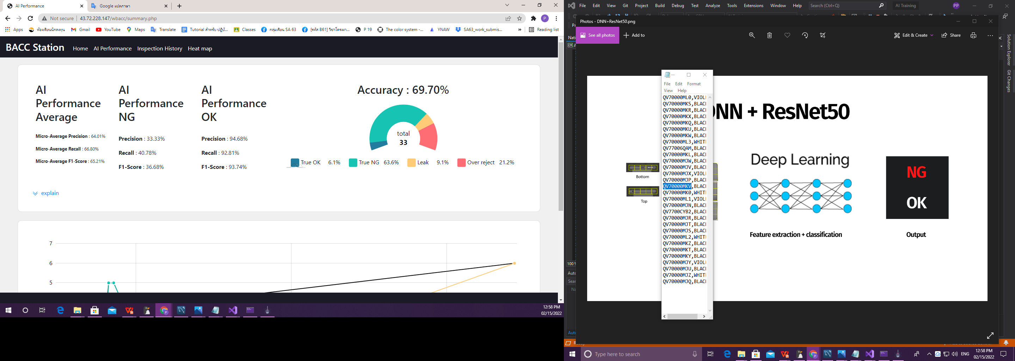
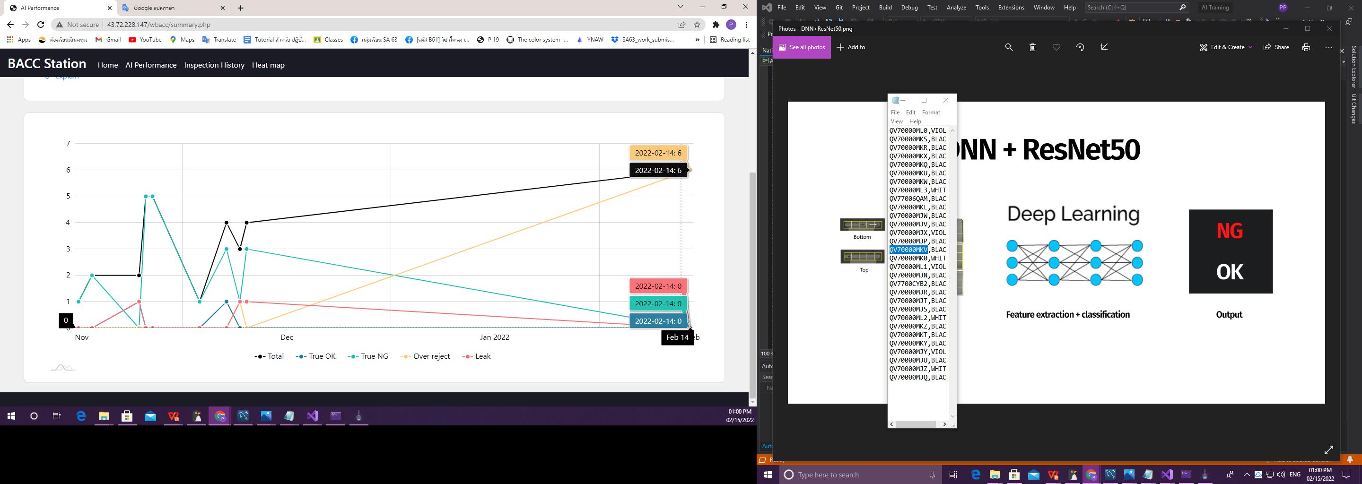
AI Performance page : calculate all inspection history result in database to maesure AI Performance ( using confusion matrix) and show data in 2 chart pattern
First chart show summary of result in 4 catagories (True OK, True NG, Leak, Over reject)
Second chart show summary of result in each day

Slide 44
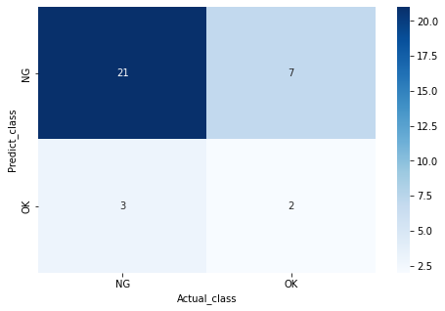
Measure AI Performance
Accuracy is calculated as the number of all correct predictions divided by the total number of the dataset
Accuracy = (True OK + True NG)/(True NG + True OK + Leak + Over reject)
Precision is calculated correct predict and actual result of NG or OK class
Precision = (True NG )/(True NG + Leak ) or (True OK )/(True OK + Over reject )
Recall is calculated correct predict and all predict of NG or OK class
Recall = (True NG)/(True NG + Over reject) or (True OK )/(True OK + Leak )
F1-Score is the harmonic mean of precision and recall and is a better measure than accuracy.
F1-Score = 2x(Precision x Recall)/(Precision + Recall)
24
7
True NG
Over reject
3
2
Leak
True OK
Confution Matrix

Slide 45
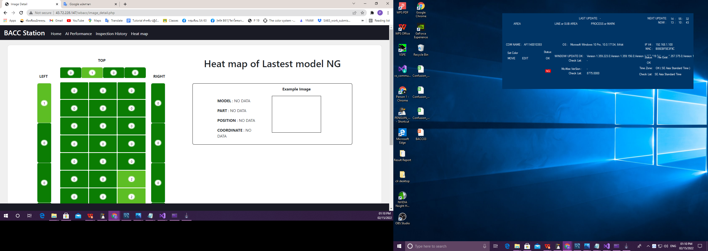
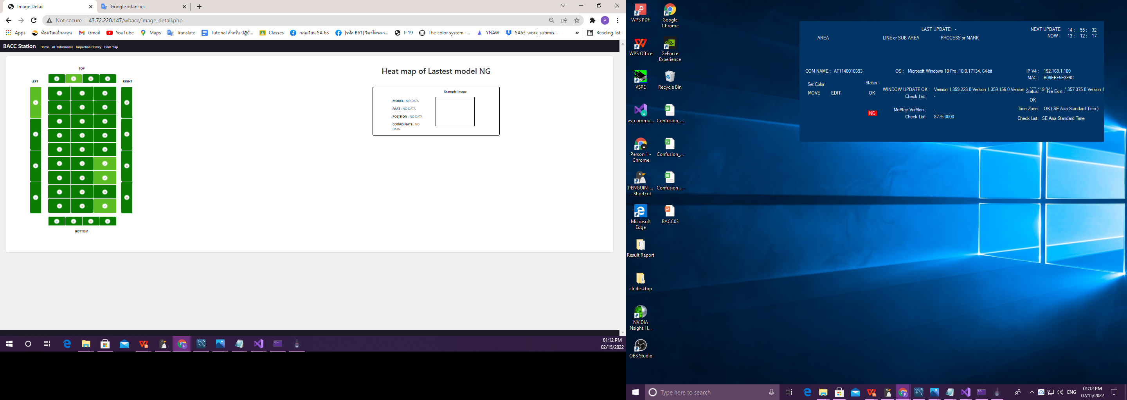
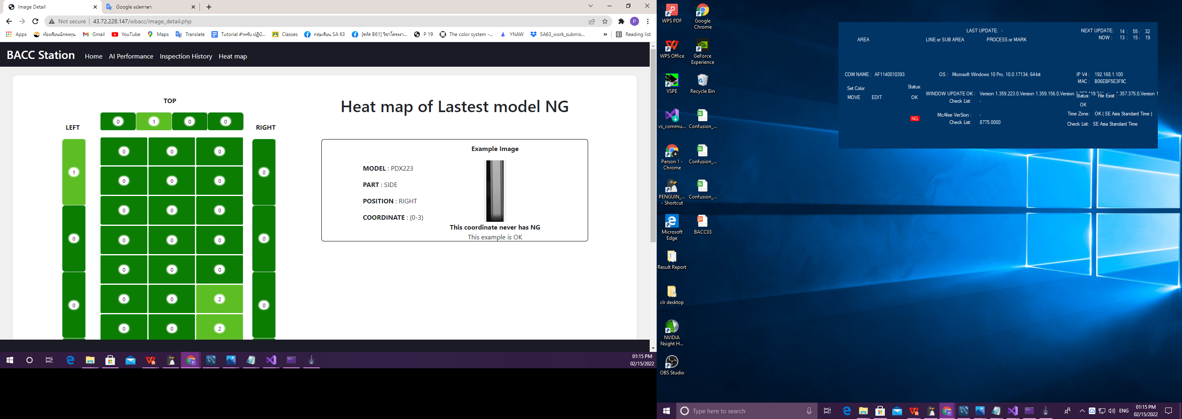
Heat map page : show NG heat map of lastest model in inspection history each coordinate can show example image and detail
* Heat map is easy to check If we have a lot NG in same coordinate.So we can analyze the cause of defect and fix before it be more NG.

Slide 46
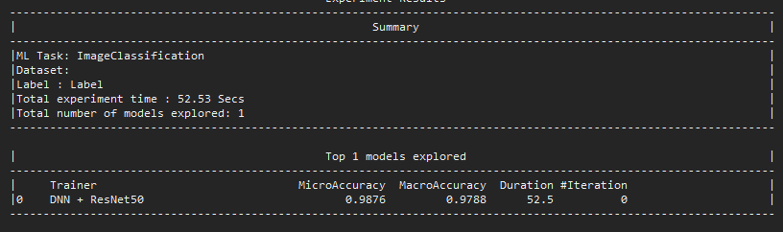
Summary
Use DNN+Restnet50 for training model
Rear Model
The Rear model has Accuracy 97.88% and the Side model has Accuracy 98.65%.
Total trial inspection 36 set
BACC station has an inspection accuracy 72.22% (as of 18th Feb)
Side Model

Slide 47
All Program for INnspection
AI _Trianing.exe - image classify และ เก็บรูปเพื่อนำไป train ต่อ
NI Vision - ถ่ายรูป+image processing
PENGUIN - สำหรับการติดต่อระหว่าง software และ hardware
VSPE หรือ Terminal - สำหรับเชื่อมต่อ COMPORT

Slide 48
Thank You

Slide 49


BACC MANUAL FOR USER
1. Open VPSE Add comport and Click Run
2. Open PDX223.vbai and Click Run

Slide 50


BACC MANUAL FOR USER
3. Open AI Training.exe, Setting and Click Run

Slide 51



BACC MANUAL FOR USER
4. Open PENGUIN > Load Master Config > Choose model and station( cddr ) > Click Load this config and Click Run

Slide 52




BACC MANUAL FOR USER
5. Scan MSN and put product on holder when PENGUIN and NI finish capturing picture wait for AI_Training to processed
6. When AI_Training finish loading image we have to check if the result that AI predict is correct and if the result is fault predict we have to click on the image and click the actual result after checking all the result Click done an confirm to finish the process

Slide 53



All Program for Develop
GX Work - สำหรับเขียน PLC รับค่าจาก PENGUIN รับมาเป็น ASCII(HEX)
PC Interface SW - สำหรับการเขียนตำแหน่งของ Product
ATC Controller - สำหรับการเขียนตำแหน่งของ Ring Light
NI Vision - สำหรับเขียน process ของการ set img processing & snap
Visual Stuio 2019 - พัฒนาModel ของ AI

Slide 54
AI MODEL
STTB SMART TEAM

Slide 55

IMAGE INPUT
Path: \\43.72.228.131\cddr\All_Images\ImagesForTrainModel
Left
Right
Rear
REAR
NG
OK
AIModelRear.zip
Bottom
Top
SIDE
NG
OK
AIModelSide.zip
IMAGE INPUT
CLASS
TRAIN
MODEL OUTPUT
LASTEST IMAGE INPUT FOR TRAIN MODEL: Model18.02.2022
\\43.72.228.131\cddr\All_Images\ImagesForTrainModel\IMG02.2022\Model18.02.2022

Slide 56

STEP TRAIN MODEL
MANUAL: \\43.72.228.131\cddr\คู่มือ
Document
คู่มือ ML.NET Model Builder for Image Classification (Visual Studio 2019)
คู่มือ Test Model
Video
TRAIN_AI_MODEL
path for folder in vdo: \\43.72.228.131\cddr\TRAIN_MODEL

